Slide 1
Objektorientierte Programmentwicklung II - Tutorium
Threads
Aleksandr Maj | 16.12.2021

Slide 2
Fragen?

Slide 3
Inhalt

Slide 4
Definition Threads

Slide 5
Definition Threads
Sind Prozessen untergeordnet
Prozesse besitzen einen Hauptthread mit dem das Programm
startet
➜ main-Methode
Prozesse bestehen aus Threads
➜ Threads sind ein in sich geschlossener Steuerfluss
➜ Prozess kann neue Threads erzeugen
➜ Prozess kann Threads anhalten
Viele Threads laufen immer parallel
➜ Multithreading

Slide 6
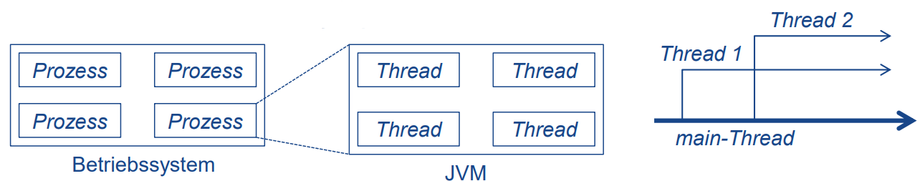
Definition Threads
Sind Prozessen untergeordnet
Threads besitzen eigenen Zustand
➜ Arbeiten im Gegensatz zu Prozessen auf demselben
Speicherbereich im Hauptspeicher

Slide 7
Zuordnung von Threads
auf Kerne

Slide 8
Zuordnung von Threads auf Kerne
Wie das passiert ist schwer zu sagen …
Wenn mehr Threads existieren, als Rechenkerne
➜ Müssen CPU-Ressourcen zeitlich verteilt werden
➜ Threads müssen sich abwechseln

Slide 9
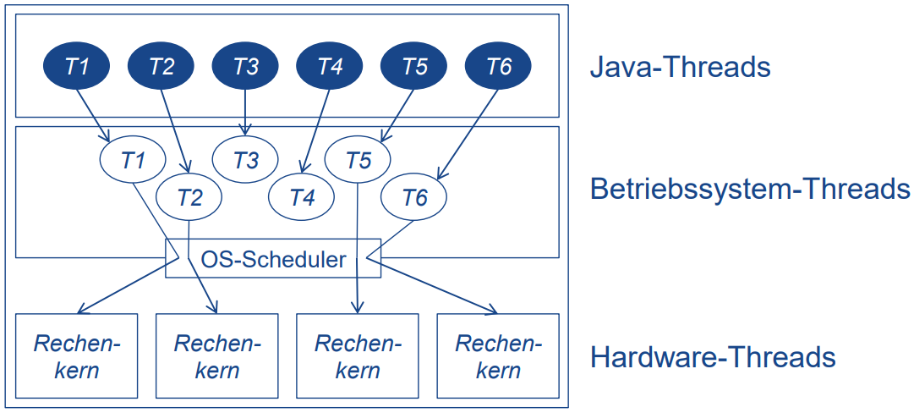
Zuordnung von Threads auf Kerne
Wie das passiert ist schwer zu sagen …

Slide 10
Vorteile von
Multithreading

Slide 11
Vorteile für Multithreading
Ich kann weiterarbeiten
Verbessert Bedienbarkeit von GUIs
➜ Vor allem Animationen
➜ Main-Thread kann sich weiterhin mit Eingabe des Nutzers
beschäftigen
➜ Neuer Thread führt Animation durch
Client-Server-Anwendungen
➜ Server muss Anfragen von mehreren Clients bearbeiten
➜ Server startet pro Nutzer eigenen Thread

Slide 12
Erzeugung von
Threads

Slide 13
Erzeugung von Threads
Durch die Klasse Thread oder das Interface Runnable
Variante 1
➜ Erben von Klasse Thread
➜ Überschreibung von Methode run()
➜ start() Methode ausführen
Nachteil: Ich kann nicht mehr von einer anderen Klasse erben!
Variante 2
➜ Runnable implementieren
➜ Überschreibung von Methode run()
➜ Thread-Objekt erzeugen mit unserem Objekt als Argument
➜ Thread-Objekt mit run() starten

Slide 14
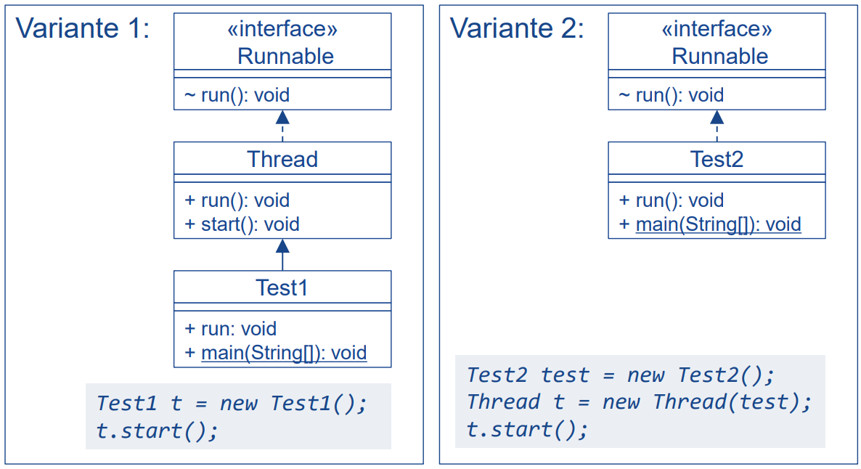
Erzeugung von Threads
Durch die Klasse Thread oder das Interface Runnable

Slide 15
Synchronisation von
Threads

Slide 16
Synchronisation
Gleichzeitigen Zugriff verhindern
Zugriffe koordinieren und nur einem Thread erlauben zeitgleich auf
unsere Daten zuzugreifen
➜ Kritische Programmteile werden geschützt
Möglichkeiten der Synchronisierung
➜ Schützen einer kompletten Methode
➜ Schützen eines Codeblocks

Slide 17
Modifikator synchronized

Slide 18
Modifikator synchronized
Schützen einer Methode
Diese Methode kann nicht gleichzeitig mehrmals aufgerufen werden
➜ Objekt wird für alle anderen Threads gesperrt
➜ Wenn Objekt gesperrt ist, muss Thread warten
➜ Nach Ausführung wird Sperre wieder aufgehoben
Notiz: Sperre gilt nur für Methoden mit synchronized

Slide 19
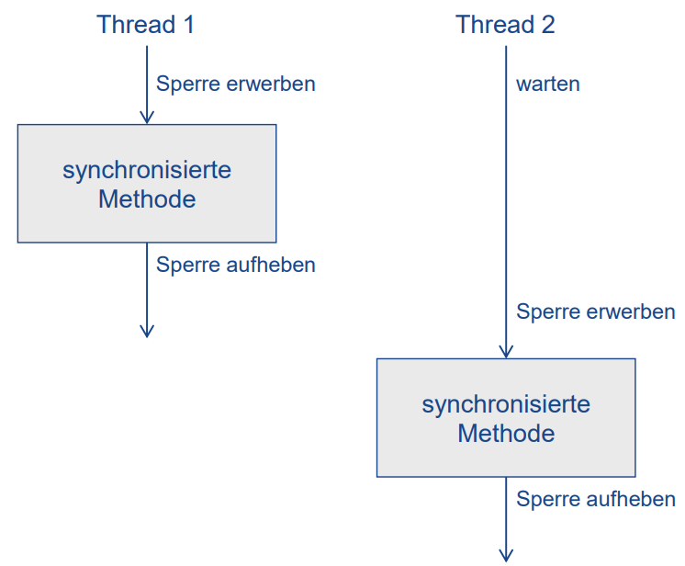
Modifikator synchronized
Schützen einer Methode

Slide 20
Synchronized für einen
Codeblock

Slide 21
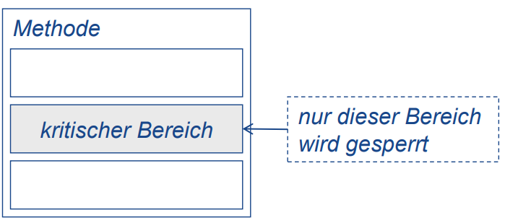
Synchronized für einen Codeblock
Schützen eines Codeblocks
Dieser Codeblock kann nicht gleichzeitig mehrmals aufgerufen werden
➜ Objekt wird für alle anderen Threads gesperrt
➜ Wenn Objekt gesperrt ist, muss Thread warten
➜ Nach Ausführung wird Sperre wieder aufgehoben
Vorteil:
➜ Weniger Code wird als
synchronized markiert
➜ Objekt bleibt nicht so
lange gesperrt

Slide 22
public void abheben(double value) { System.out.println("Geld wird abgehoben. Bitte Warten"); synchronized (this) { //this --> Welches Objekt soll gesperrt werden money -= value; } System.out.println("Geld wurde abgehoben"); }

Slide 23
Kommunikation
Zwischen Threads

Slide 24
Kommunikation zwischen Threads
Durch spezielle Methoden der Klasse Object
Wait() ➜ Thread wechselt in Wartezustand und hebt eigene Sperren auf
notify() ➜ Ein zufälliger Thread wird aus dem Wartezustand geweckt
notifyAll() ➜ Alle Threads werden aus dem Wartezustand geweckt
join() ➜ Derzeitiger Thread wartet, bis der Thread, für den die Methode
aufgerufen wurde, fertig ist
yield() ➜ Thread gibt anderem Chance zu arbeiten und stellt sich in der
Warteschlage wieder an

Slide 25
Anwendungsbeispiel
Pipe

Slide 26
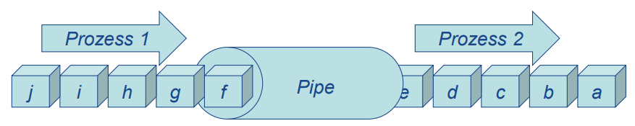
Anwendungsbeispiel Pipe
Daten zwischen zwei Prozessen übertragen
Daten von einem Prozess werden in Puffer geladen
➜ Puffer wird von einem anderen Prozess ausgelesen
➜ Ergebnis eines Programms wird an ein anderes übermittelt

Slide 27
Übungen

Slide 28
Fragen?

Slide 29
Vielen Dank
Feedback?

